Slide 1
Летний лагерь – форма летне-оздоровительной работы в ДОУ
МБДОУ «Детский сад
№ 6 «Ласточка»
Набиева Р.М.

Slide 2
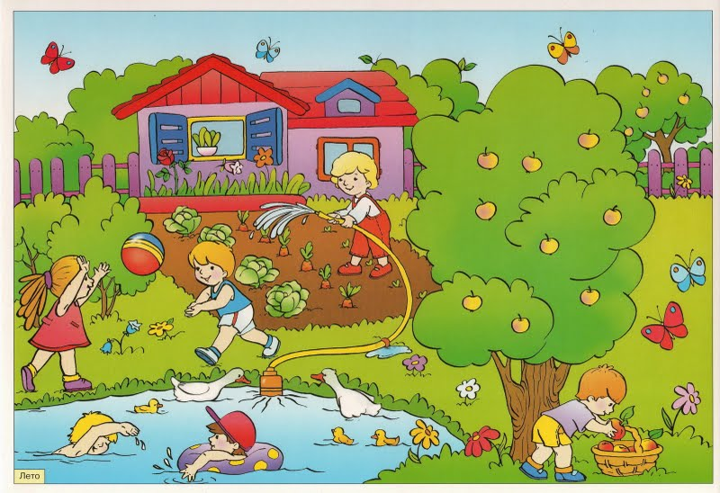
«Лето – это маленькая жизнь!»
Можно играть, закаляться, в полной мере насладиться его дарами: свежим воздухом, солнечными лучами, теплой водой и красотой родной природы.

Slide 3
Планирование оздоровительной работы
При планировании оздоровительной работы должны соблюдены следующие принципы:
комплексное использование профилактических, закаливающих и оздоровительных технологий;
непрерывное проведение профилактических, закаливающих и оздоровительных мероприятий;
использование простых и доступных технологий;
формирование положительной мотивации у детей, родителей и педагогов к проведению профилактических закаливающих и оздоровительных мероприятий;
повышение эффективности системы профилактических и оздоровительных мероприятий за счет соблюдения элементарных правил и нормативов: оптимального двигательного режима, физической нагрузки, санитарного состояния учреждения, организации питания, воздушно-теплового режима и водоснабжения.

Slide 4
Организация работы
в летний оздоровительный период
Цель — повышение качества оздоровительной работы с воспитанниками и широкая пропаганда здорового образа жизни среди всех участников воспитательного и образовательного процесса в летний период.
Задачи летнего оздоровительного периода:
реализовать систему мероприятий, направленных на оздоровление и физическое воспитание детей;
создать комфортные условия для физического, психического, нравственного воспитания каждого ребенка, развития у них любознательности и познавательной активности;
организовать здоровьесберегающий режим, обеспечивающий охрану жизни, предупреждение заболеваемости и детского травматизма;
осуществлять просвещение родителей по вопросам воспитания и оздоровления детей в летний период.

Slide 5
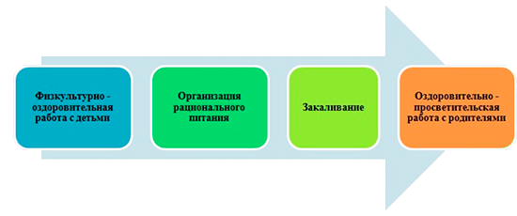
Система оздоровления детей в летний период включает:

Slide 6
Организация летнего оздоровительного периода:
каждый день организуется работа взрослых по соблюдению санитарно-гигиенических требований (ежедневно проводится влажная уборка помещений, проветривание, в жаркую погоду прогулочные площадки и песок в песочницах увлажняются водой);
организуется предметно-развивающая среда в группах и на территории (оборудование для игровой и познавательно-исследовательской деятельности в песке и воде, выносные зонтики, теневые навесы, расширяется ассортимент выносного игрового оборудования);
соблюдается режим дня летнего оздоровительного периода, соответствующий ООП ДО;
соблюдается питьевой режим летнего оздоровительного периода, соответствующий ООП ДО (выдается по первому требованию ребенка);

Slide 7
Организация летнего оздоровительного периода:
увеличивается продолжительность прогулок и сна (в соответствии с санитарно-эпидемиологическими требованиями к устройству, содержанию, оборудованию и режиму работы дошкольных образовательных учреждений.);
различные виды детской деятельности (игровая, коммуникативная, трудовая, познавательно-исследовательская, продуктивная, музыкально-художественная, чтение) и самостоятельная деятельность детей организуются на воздухе;
проводятся регулярные беседы по теме: «Формирование представлений о здоровом образе жизни».

Slide 8
Ожидаемые результаты
приобщение детей к ценностям здорового образа жизни;
развитие эмоционально-волевой сферы воспитанников;
повышение уровня экологической культуры воспитанников (развитие экологического — гуманного, природоохранного, осознанно-бережного отношения к природе);
повышение уровня коммуникативных способностей детей;
повышение эффективности в работе с родителями по вопросам здорового образа жизни;
активизация познавательных интересов детей к трудовой деятельности в природе.
Снижение детской заболеваемости в летний оздоровительный период.
Отсутствие случаев травматизма и отравления детей.
Повышение уровня физического, психического здоровья детей.
Повышение эффективности физкультурно-оздоровительной работы.

Slide 9
Спасибо за внимание

